Slide 1
基于Scrapy框架的计算机专业学习资源网站
指导教师
司国东·副教授
201525050420
网络工程4班 吴伟杰

Slide 2
目录
研究背景与意义
系统功能
系统架构
总结
致谢

Slide 3
1. 研究背景与意义

Slide 4
1. 研究背景与意义
研究背景
计算机专业热门，人才缺口大，培养不易
课堂教学的局限性较大
计算机专业知识学习主要通过自学、实践
通用搜索引擎、在线评判网站的局限性较大
目的与意义
将理论学习资源与实践结合，有助于提高用户学习（计算机专业知识）效率
为计算机专业人才培养作微不足道的贡献

Slide 5
2. 系统功能

Slide 6
2. 系统功能
学习资源检索
爬虫
搜索引擎
站内学习资源等基本增删改查
在线编程
代码评判
Web嵌入代码编辑器（支持自动补全、Vim/Emacs编辑器键位等）
编程题目、测试用例等基本增删改查
其他
RBAC（基于角色的用户管理）与相关增删改查
用户浏览行为记录

Slide 7
2. 系统功能
爬虫特点
基于Scrapy框架开发
支持增量爬取
支持集群部署
本系统主要数据来源

Slide 8
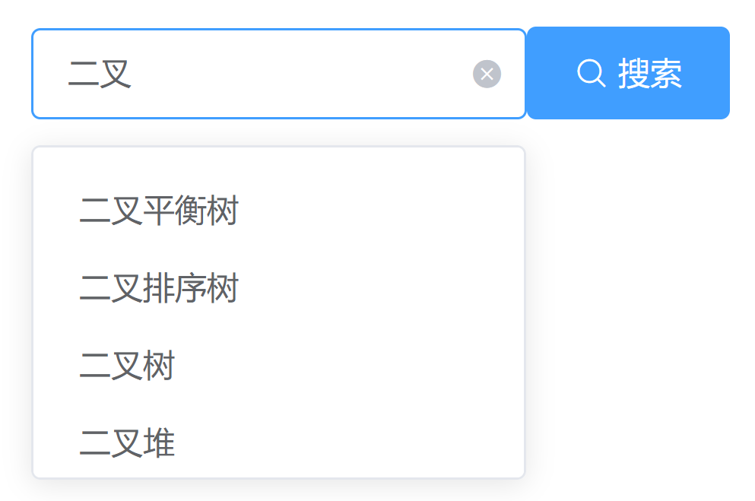

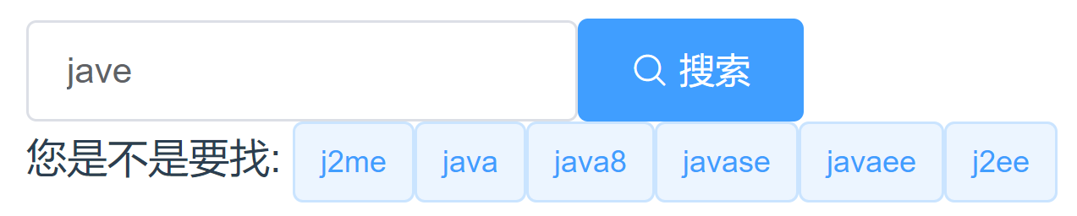

2. 系统功能
搜索引擎功能
输入补全建议
输入纠错
搜索耗时
搜索历史
拼音搜索
标签分类

Slide 9
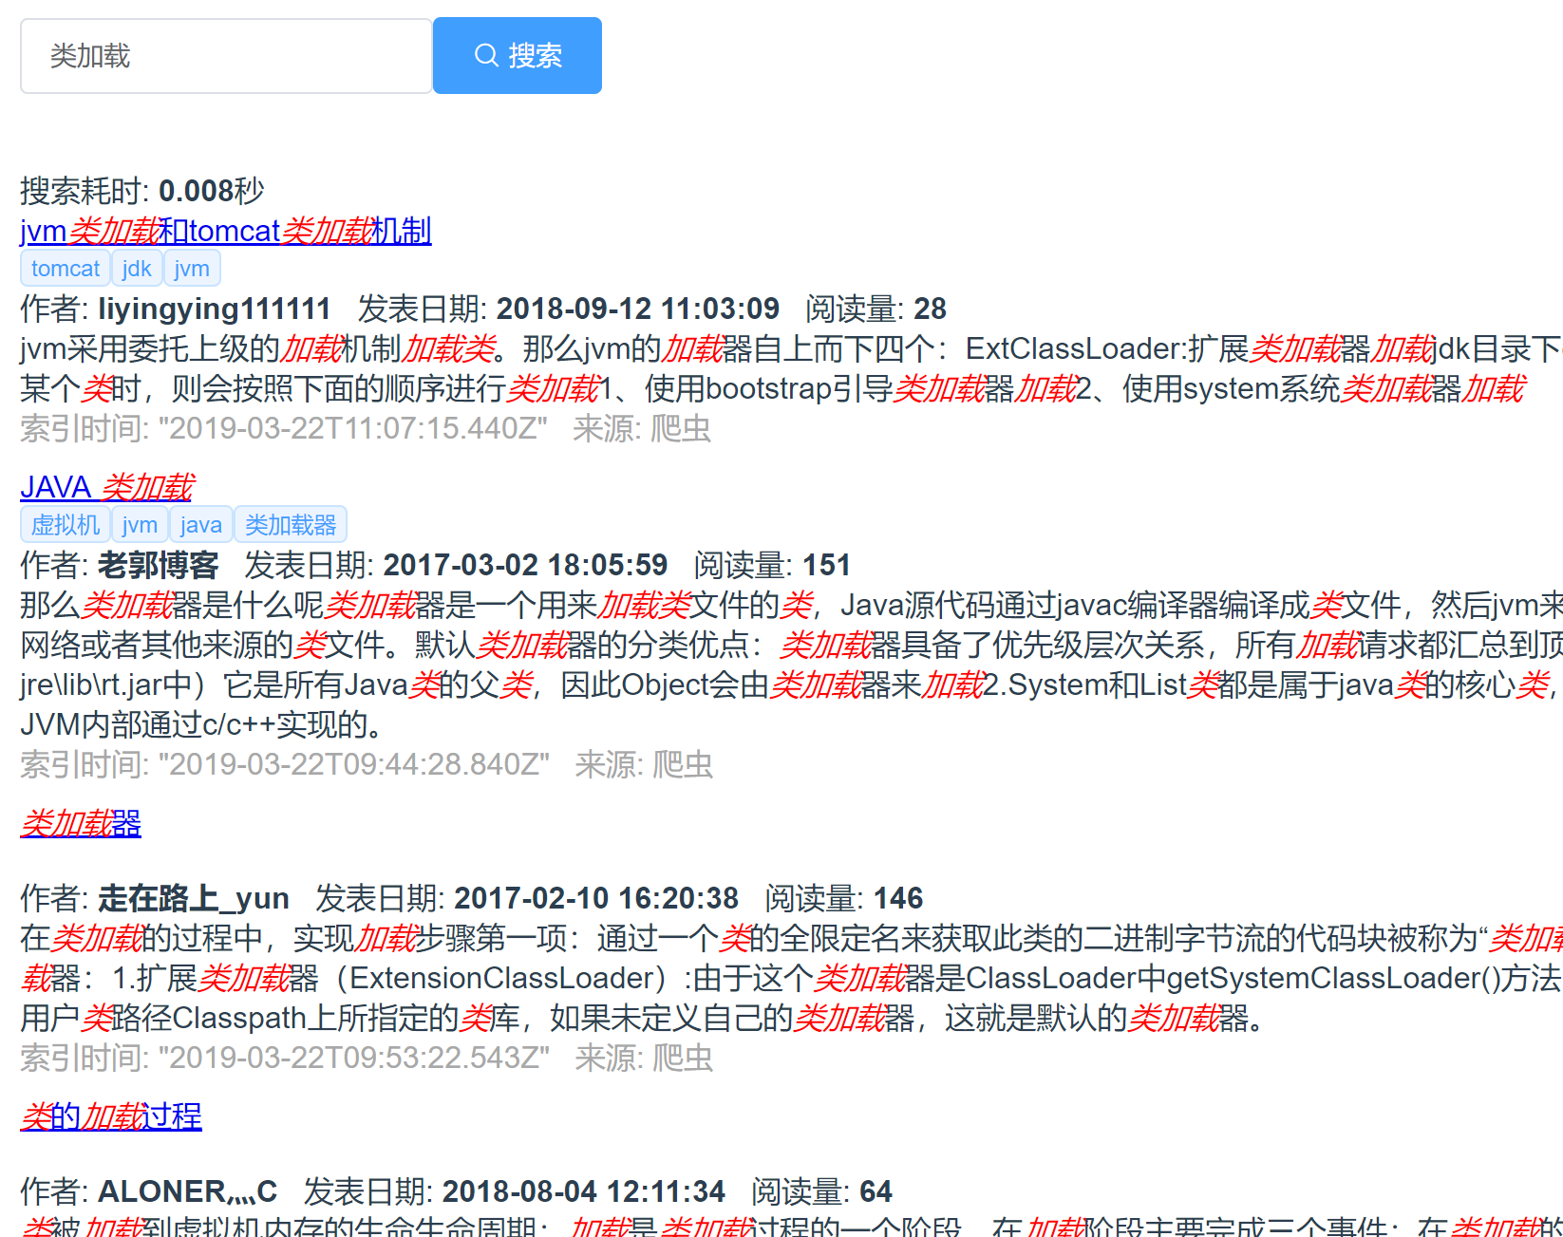

2. 系统功能

Slide 10



2. 系统功能

Slide 11
2. 系统功能

Slide 12
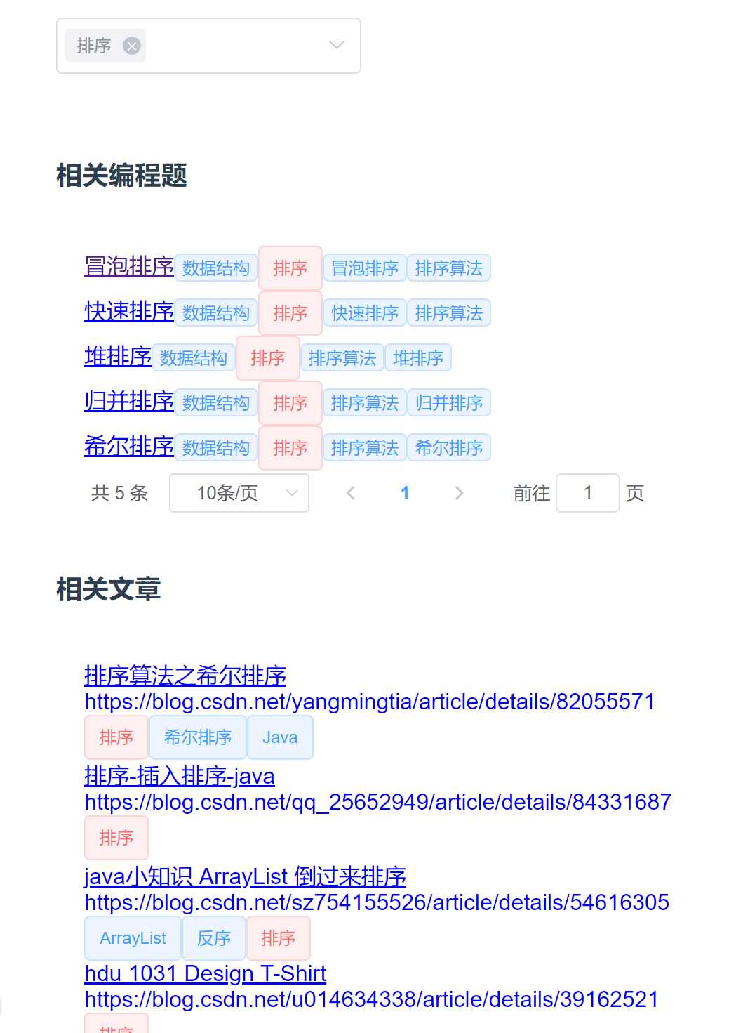
2. 系统功能

Slide 13
2. 系统功能
在线编程功能与特点
黑盒测试，可评判 Java
编译代码时无须创建进程，全程线程级操作
不涉及文件操作，评判全程使用内存存储
评判器自动反序列化参数、序列化计算结果
充分利用编程语言安全机制，不依赖操作系统
缺点
未实现 限制被评判代码内存使用量

Slide 14
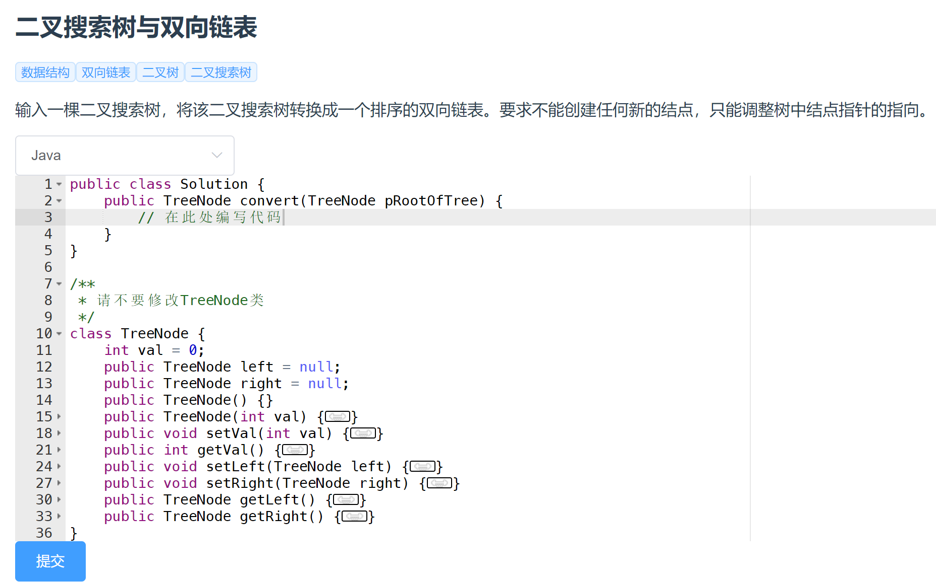
2. 系统功能

Slide 15
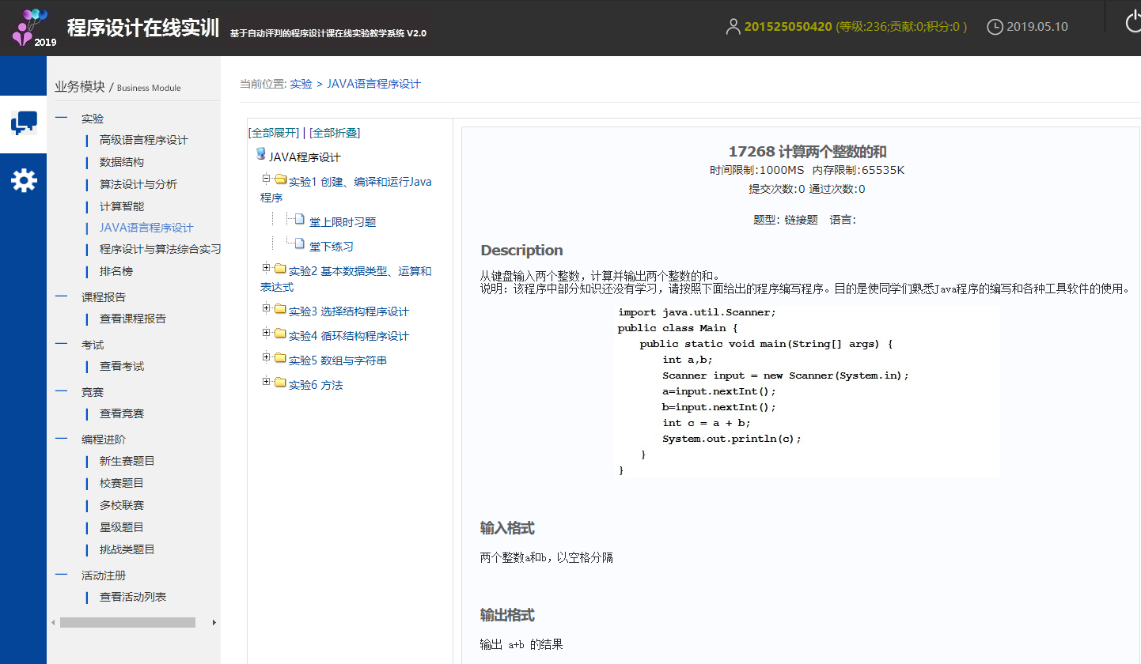
2. 系统功能
对比SCAU
Notes:
import java.util.Scanner;
public class Main {
public static void main(String[] args) {
int a, b;
Scanner input = new Scanner(System.in);
a = input.nextInt();
b = input.nextInt();
int c = a + b;
System.out.println(c);
}
}

Slide 16
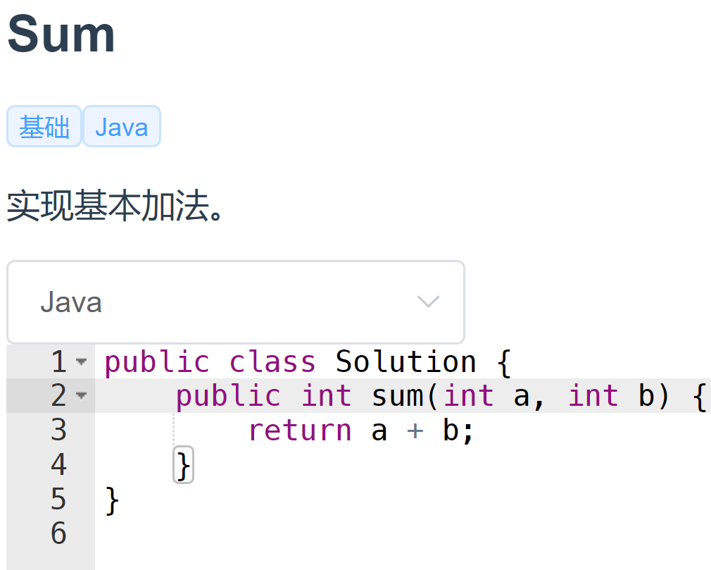
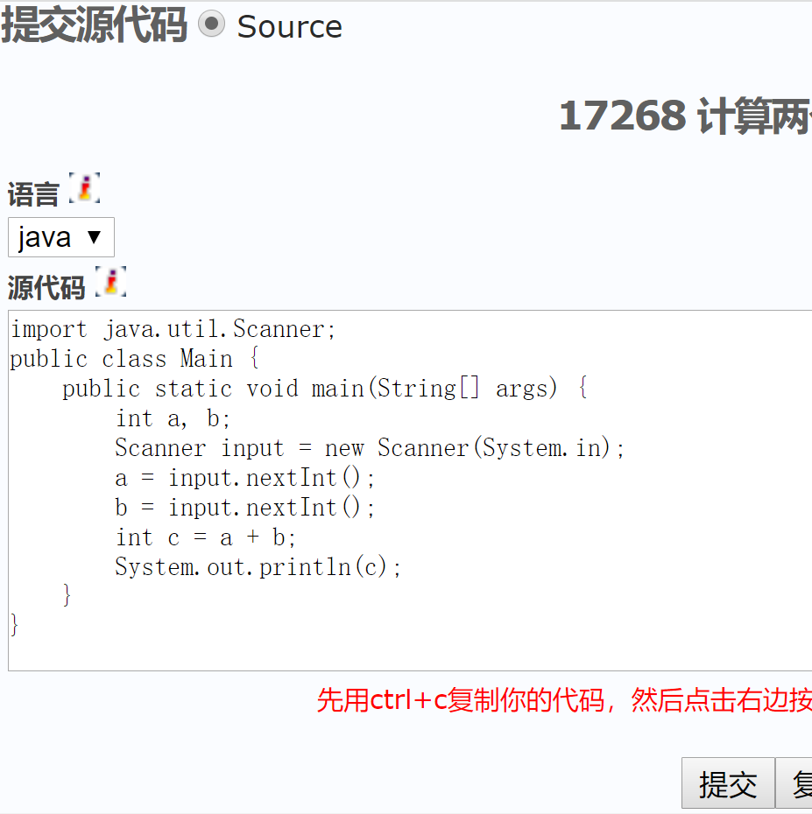
2. 系统功能

Slide 17
3. 系统架构

Slide 18
3. 系统架构

Slide 19
3. 系统架构

Slide 20
4. 总结

Slide 21
4. 总结
工作总结
实现支持集群、增量抓取数据的网络爬虫
实现针对计算机专业的资源检索功能
实现较健壮、部署难度低的代码评判器
将学习资源与编程题目关联，理论结合实践
需要改进
需要一种算法为没有标签的学习资源打标签
需要增加评判器所支持的编程语言数量
完善前端界面，优化用户体验

Slide 22
5. 致谢

Slide 23
5. 致谢
感谢司国东老师在本次毕业设计中给我的指导。他是我计算机专业基础课程的授课教师，我所掌握的计算机基础离不开老师认真、负责地传道授业解惑。在本文研究过程中，有许多关键的技术问题阻碍着我的进度，老师非常耐心地帮助我分析问题的根本原因与设计解决方案，让我能够突破重重障碍，实现我所设计的系统，完成毕业论文。
感谢在我本科四年期间所有为我授课的老师，我现在所拥有的基础知识与技术积累都离不开每位老师以诲人不倦的态度，在每一堂课上耐心的教导。
感谢我身边的同学们，在课堂上齐心协力完成课堂任务、课程设计，在日常生活中进行技术交流，在遇到难题时大家互相帮助。
感谢父母多年的养育之恩、对我攻读计算机专业的全力支持。他们在我学习生涯提供了很多物质与精神上的帮助，为我创造了完美的学习条件。
感谢所有帮助我的人。大家的恩情，本人铭记于心。

Slide 24
汇报完毕
感谢评委老师聆听本次汇报！
敬请各位老师批评指正！
请您提问

